Slide 1
Chào mừng các em
Đến dự tiết học Lich Sử lớp 6
Giáo viên: Bùi Thị Thu

Slide 2
Video

Slide 3
\
1: Các giai đoạn tiến triển của xã hội nguyên thuỷ.
BÀI 5. XÃ HỘI NGUYÊN THUỶ
Bầy người nguyên thuỷ
Công xã thị tộc
+ Là tổ chức xã hội sơ khai đầu tiên của loài người,,...
+ Biết chế tạo công cụ lao động bằng đá, được ghè đẽo thô sơ.
+ Đời sống dựa vào săn bắt, hái lượm, biết tạo ra lửa. Sống trong hang động.
+ Gắn liền với sự xuất hiện của Người tinh khôn (khoảng 15 vạn năm trước).
+ Công cụ lao động đã được mài cho sắc bén và đẹp hơn; chế tạo cung tên, làm đố gốm, dệt vải, đặc biệt đã biết đến trồng trọt và chăn nuôi.
+ Biết chế tạo, sử dụng đổ trang sức, sáng tạo nghệ thuật (vẽ tranh trên vách hang đá,...).
Đã có tục chôn người chết và đời sống tâm linh.
+ Tổ chức xã hội: Công xã thị tộc gồm 2, 3 thế hệ, có cùng dòng máu, làm chung và hưởng chung. Nhiều thị tộc họ hàng, sống cạnh nhau tạo thành bộ lạc.
=> Lao động giúp con người phát triển trí thông minh, đôi bàn tay con người cũng dần trở nên khéo léo, cơ thể cũng dần biến đổi để thích ứng với các tư thế lao động giúp con người người từng bước tự cải biển mình và làm cho cuộc sống phong phú hơn

Slide 4
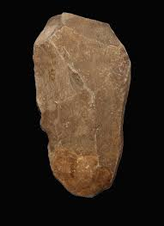
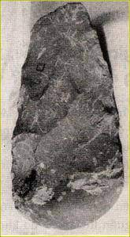
2: Đời sống vật chất và tinh thần của người nguyên thuỷ trên đất nước Việt Nam.
Rìu đá Nui Đọ
Rìu đá Bắc Sơn

Slide 5
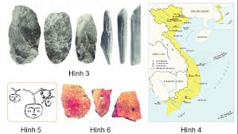
- Về đời sống vật chất:
+ Sống chủ yếu trong các hang động, mái đá hoặc các túp lều lợp bằng cỏ khô hay lá cây.
+ Nguồn thức ăn bao gồm cả những sản phẩm săn bắn, hái lượm và tự trồng trọt, chăn nuôi.
- Về đời sống tinh thần:
+ Trong các di chỉ, người ta đã tìm thấy nhiều viên đất nung có dùi lỗ và xâu thành chuỗi, nhiều vỏ ốc biển được mài thủng, có thể xâu dây làm đồ trang sức, những bộ đàn đá, vòng tay,... Hoa văn trên đồ gốm cũng dần mang tính chất nghệ thuật, trang trí.
+ Trong nhiều hang động, người ta đã phát hiện các mộ táng, có chôn theo công cụ và đồ trang sức.

Slide 6
LUYỆN TẬP
Bài tập 1: Theo em, lao động có vai trò như thế nào trong việc làm thay đổi con người và cuộc sống của nguời nguyên thuỷ?
Bài tập 2: Tìm trên lược đồ hình 4 (tr.22) kết hợp với tra cứu thông tin từ sách, báo và internet, hãy cho biết các di tích thời đồ đá được phân bố ở những tỉnh nào của nước ta ngày nay và sự phân bố đó nói lên điều gì.

Slide 7
CẢM ƠN CÁC EM!
CHÚC CÁC EM HỌC TỐT!

